Slide 1

L'intelligence artificielle sur le lieu de travail :
Obstacles et avantages
2024

Slide 2


Bienvenue !
Le partenariat pour l'emploi et les technologies accessibles (PEAT)
Nous sommes financés par l'Office of Disability Employment Policy (ODEP) du ministère américain du travail.
Nous encourageons les collaborations dans l'espace technologique qui créent des lieux de travail inclusifs pour les personnes handicapées.
Notre mission est de construire un avenir où les technologies nouvelles et émergentes sont accessibles à la main-d'œuvre dès leur conception.
Josh Christianson
PEAT
2

Slide 3

Thèmes
Le retour sur investissement de l'intégration des personnes handicapées
Contexte de l'IA sur le lieu de travail
Pleins feux sur l'IA dans les technologies de recrutement
En savoir plus

Slide 4
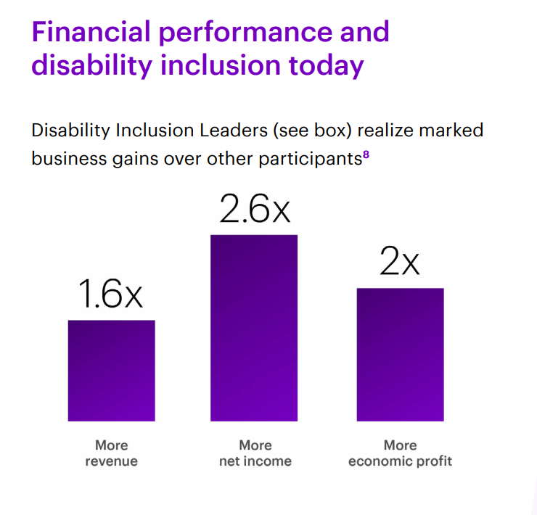
Le retour sur investissement de l'intégration des personnes handicapées
"Plus précisément, les entreprises qui se sont distinguées sur les principaux critères d'inclusion des personnes handicapées au cours de cette période ont réalisé : 1,6 fois plus de revenus, 2,6 fois plus de bénéfices nets et 2 fois plus de profits économiques que les autres participants à l'enquête de référence annuelle de Disability:IN". - Accenture.
Source : L'impératif d'inclusion des personnes handicapées (accenture.com)

Slide 5
Contexte de l'IA sur le lieu de travail

Slide 6

Le rythme rapide de l'adoption de l'IA
La vitesse d'adoption de l'IA a dépassé les lignes directrices, les normes et les structures réglementaires claires sur la conception et la mise en œuvre de technologies équitables.
Des outils d'IA sur le lieu de travail sont déjà sur le marché sans avoir satisfait à des critères de test indépendants, malgré les risques évidents identifiés par les chercheurs.
Les outils qui ne sont pas conçus dans un souci d'équité peuvent donner lieu à des pratiques discriminatoires à l'encontre des personnes handicapées et d'autres groupes sous-représentés.

Slide 7
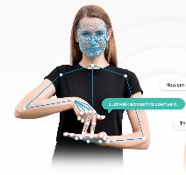
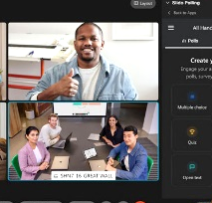
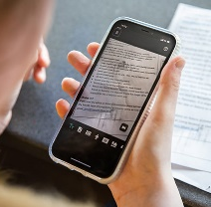
L'IA sur le lieu de travail : L'IA pour l'assistance humaine
Communication
Reconnaissance vocale, transcription, prise de notes
Traduire entre la parole, le texte et la langue des signes
Collaboration
Cadre plus petit/plus grand, en personne/hybride/virtuel
Notes de collaboration, commentaires, suivis
Outils de réunion avec les assistants numériques
Technologies d'assistance
Aménagements du lieu de travail, Vision par ordinateur (par exemple, voir l'IA)
Outils de communication multimodale
L'IA peut être utilisée pour aider les humains, mais aussi pour les évaluer.
Quoi qu'il en soit, l'IA peut ouvrir de nouvelles possibilités, mais elle peut aussi exacerber ou introduire de nouveaux risques ou préjudices.

Slide 8

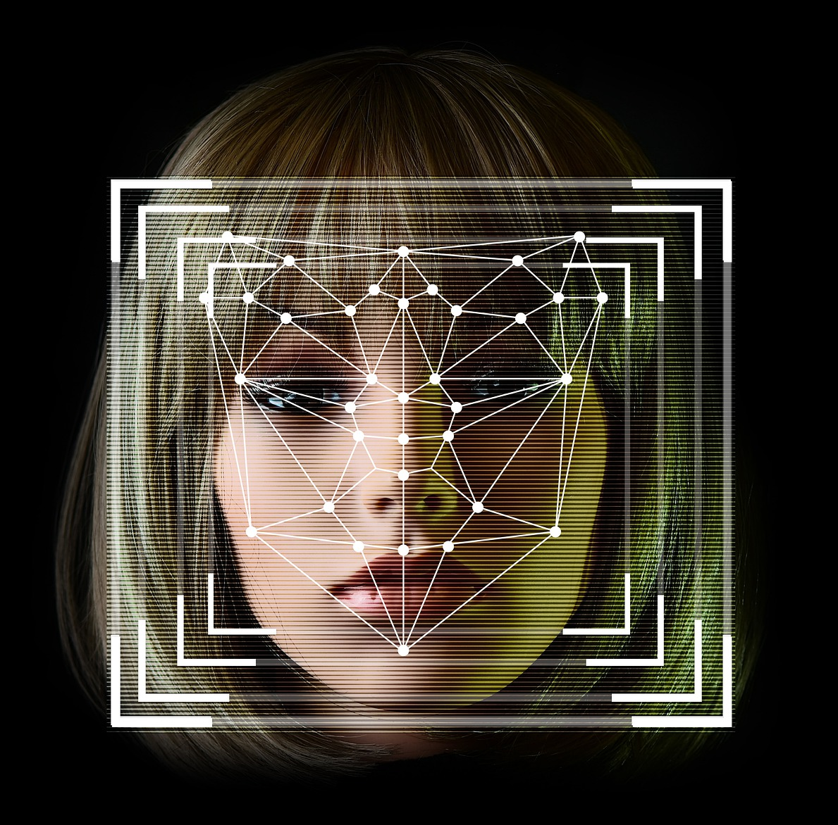

L'IA sur le lieu de travail : L'IA pour l'évaluation humaine
Recrutement et embauche
Recherche d'emploi et sélection de CV
Entretiens algorithmiques et tests de candidats
Surveillance
Suivi de la productivité
Suivi basé sur les capacités (par exemple, suivi du clavier, suivi du regard, etc.)
Formation
Compléter la documentation
Simulation d'emploi (par exemple, réalité virtuelle)
Personnalisation de la formation
Développement de carrière

Slide 9
Discussion : Utilisation d'outils basés sur l'IA
Utilisez-vous des outils basés sur l'IA dans le cadre de votre travail ?
Quels sont les avantages qu'ils apportent ?

Slide 10
Pleins feux sur l'IA dans les technologies de recrutement
Notes:
Tout le monde

Slide 11

Mettre en évidence les préjugés en matière d'embauche
Les données disponibles sur les salariés sont généralement erronées.
L'IA prend des raccourcis chaque fois que cela est possible.
  Il recherche des corrélations faciles dans les données et peut rapidement devenir plus biaisé que ses données d'apprentissage.
L'IA reflète les préjugés implicites des personnes qui la conçoivent.
De nombreux fournisseurs considèrent que le fonctionnement interne de leur technologie est propriétaire ; il peut être impossible de savoir comment une IA prend ses décisions.

Slide 12
Principaux enseignements du groupe de réflexion du PEAT sur l'IA inclusive dans le recrutement (avril 2023)
Impliquer les personnes handicapées dans la conception et l'utilisation des technologies. Nous devons veiller à ce que des personnes ayant des expériences diverses soient présentes à chaque étape pour assurer une surveillance humaine, tout en tenant compte des personnes absentes et en s'efforçant de les inclure.
Partager les tâches de gestion des risques entre les organisations. Nous ne pouvons pas attendre d'un groupe de vendeurs, d'employeurs ou de décideurs politiques qu'ils assument seuls toutes les responsabilités en matière de gestion des risques.
Informer les utilisateurs finaux sur les outils d'IA et responsabiliser les organisations. Des avis rédigés en langage clair peuvent aider les utilisateurs finaux à comprendre le fonctionnement des outils d'IA, à s'exprimer sur les préjudices potentiels et à choisir de se désengager ou non.
Le personnel à tous les niveaux doit soutenir une culture d'équité en matière d'IA. Lorsqu'elles adoptent des outils d'embauche par IA, les organisations ne peuvent pas se contenter de cocher une case et de les considérer comme inclusifs. Au contraire, la direction et le personnel doivent se faire les champions de l'équité en établissant des processus d'évaluation continue de leur utilisation.
Le groupe de réflexion PEAT applique le RMF AI du NIST à l'embauche inclusive (avril 2023)

Slide 13


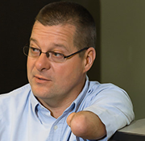



Innovation fondée sur le handicap
Nous amplifions les voix et le travail des innovateurs handicapés
qui développent des technologies d'IA inclusives sur le lieu de travail.
John Robinson
Notre capacité
Guy Tonye
Zammo.ai
Ross Barchacky
Inclusivement
Jhillika Kumar
Mentra

Slide 14
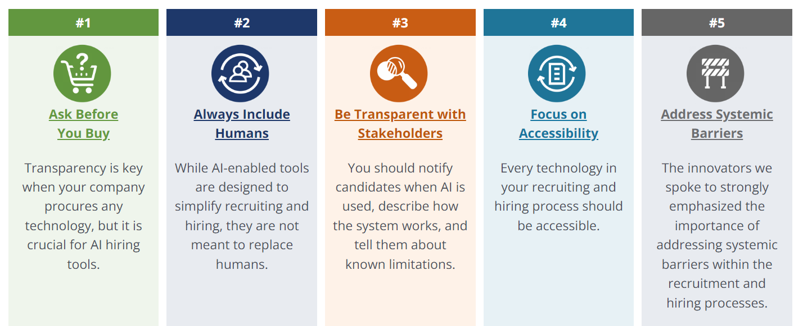
Comment atténuer les biais dans les outils d'embauche de l'IA
www.peatworks.org/disability-led-innovation-report/

Slide 15
Politique, réglementation et normes fédérales américaines relatives à l'IA non discriminatoire dans les technologies d'embauche
Bureau de la politique scientifique et technologique de la Maison Blanche
  Projet de charte des droits de l'IA et fiche d'information (oct. 2022)
  Demande d'information sur la surveillance des travailleurs (mai 2023)
  Décret sur le développement et l'utilisation sûrs, sécurisés et dignes de confiance de l'IA (octobre 2023)
  Mémo de l'OMB : Faire progresser la gouvernance, l'innovation et le risque Mmgtt pour l'utilisation de l'IA par les agences (mars 2024)
Agences fédérales
  Directives de l'EEOC sur l'ADA et les technologies d'embauche de l'IA (mai 2022) et sur l'IA et le titre VII (mai 2023)
  Déclaration commune : Efforts de mise en œuvre contre la discrimination et les préjugés dans les systèmes automatisés (avril 2023)
  Déclaration commune sur l'application des lois relatives aux droits civils, à la concurrence loyale, à la protection des consommateurs et à l'égalité des chances dans les systèmes automatisés (avril 2024)
National Institute of Standards & Technology (NIST) & National Telecommunications & Information Administration (NTIA)
  NIST SP 1270 : Vers une norme pour l'identification et la gestion des biais dans l'IA (2021)
  Cadre de gestion des risques liés à l'IA du NIST (RMF) et guide (janvier 2023)
  NTIA - Rapport sur la politique de responsabilité en matière d'IA (mars 2024)

Slide 16


Collaboration du PEAT avec le NIST sur un profil AI RMF sur l'embauche inclusive
Le 17 avril 2023, le PEAT a organisé un groupe de réflexion virtuel sur l'utilisation des outils d'IA dans l'embauche, en collaboration avec le NIST.
Le PEAT dirige actuellement un effort communautaire visant à créer un profil de cas d'utilisation des technologies d'embauche de l'IA basé sur le cadre de gestion des risques de l'IA du NIST (AI RMF).
Le profil sera publié sur le site web du PEAT cet été.
Il servira de cadre stratégique que les employeurs qui adoptent le RMF IA du NIST pourront utiliser pour gérer les risques et contribuer à garantir l'équité lorsqu'ils déploient des technologies d'embauche basées sur l'IA.
Lire le rapport du groupe de réflexion sur l'IA du PEAT.

Slide 17
En savoir plus

Slide 18
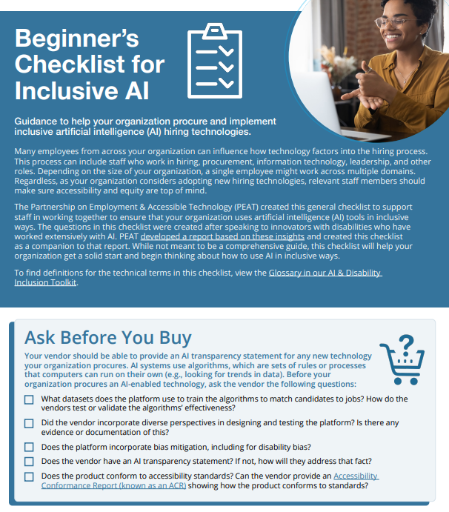
Ressources du PEAT en matière d'IA
Liste de contrôle pour les débutants en matière d'IA inclusive
Rapport du groupe de réflexion sur l'IA du PEAT
Podcast : DEIA piloté par l'IA
Réduire les préjugés et augmenter l'inclusion dans votre technologie d'embauche AI Blog Post
Bibliothèque de ressources sur l'intelligence artificielle (IA)

Slide 19
Contacter le PEAT
Inscrivez-vous à notre lettre d'information : https://www.peatworks.org/enews/
Suivez-nous sur Twitter : @PEATWorks
Suivez-nous sur LinkedIn : https://www.linkedin.com/company/partnership-on-employment-accessible-technology/
Envoyez-nous un message : https://www.peatworks.org/contact/

Slide 20
Merci de votre attention !

